Slide 1




Slide 2
4.2.1 人工智能平台中的智能工具

Slide 3
4.2.1 人工智能平台中的智能工具
@
人脸识别初探
思考：
为什么会场签到时能认出你是谁呢？

Slide 4
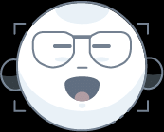
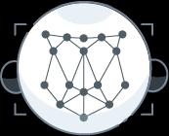
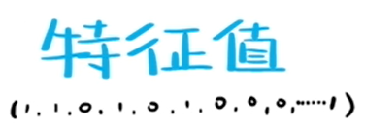
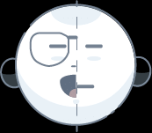
4.2.1 人工智能平台中的智能工具
@
人脸识别步骤
第一步，检测图片中的人脸并返回人脸位置的坐标框。
1. 人脸检测
2. 特征点检测
第二步，精准定位最多 106 个高精度特征点。
3. 输出特征值
第三步，学习人脸的轮廓、纹理等细节，输出一连串特征值。
第四步，评估相似度，精准判断两张人脸是否是同一个人。
4. 人脸比对
总之，人脸识别就是基于人的脸部特征信息进行身份识别。

Slide 5
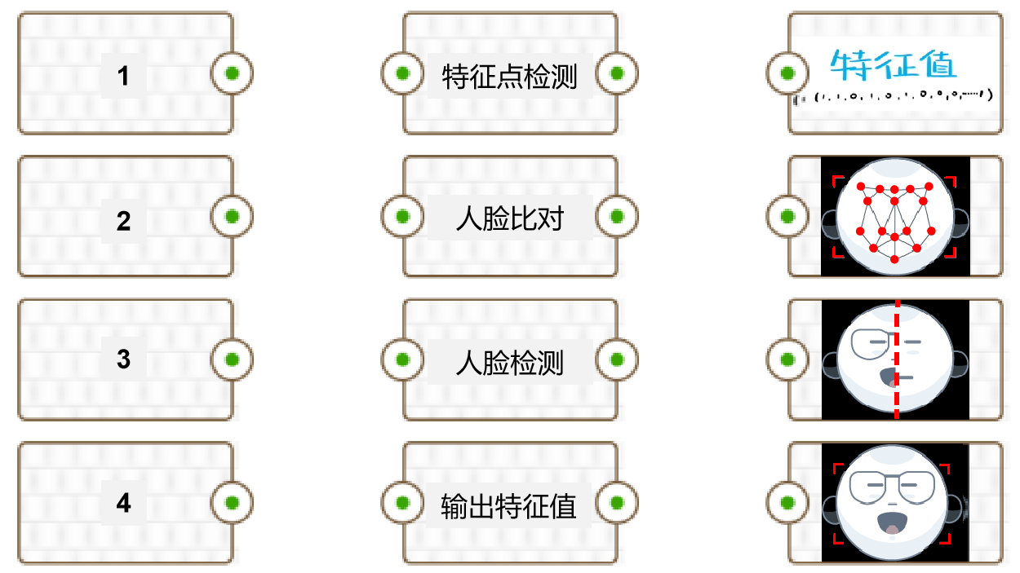
4.2.1 人工智能平台中的智能工具
@
人脸识别步骤练习
让我们来连一连

Slide 6

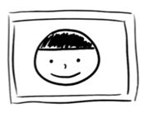




4.2.1 人工智能平台中的智能工具
@
人脸注册
运行程序“人脸注册.py”
根据提示注册人脸

Slide 7
4.2.1 人工智能平台中的智能工具
@
人脸搜索
运行程序“人脸搜索.py”
搜索人脸图片

Slide 8
4.2.1 人工智能平台中的智能工具
@
人脸关键点检测体验
运行程序“人脸关键点检测.py”
观察自己的关键点

Slide 9
4.2.1 人工智能平台中的智能工具
@
人脸比对体验
如何确定
这是同一个人？
运行程序“人脸比对.py”
匹配两张图片中的人脸

Slide 10
4.2.1 人工智能平台中的智能工具
@
还能认识你吗？
changes
让我们来做一些改变

Slide 11
4.2.1 人工智能平台中的智能工具
@
人脸识别的影响因素
一起来讨论

Slide 12
4.2.1 人工智能平台中的智能工具
@
影响因素的解决方法
人脸的偏转、旋转
表情的变化
附着物的影响
年龄的变化
对于旋转问题，可以建立人脸三维模型，将人脸图像恢复为正面图像；
对于偏转问题，采用几何规范化，将人脸位置摆正。

Slide 13
4.2.1 人工智能平台中的智能工具
@
影响因素的解决方法
人脸的偏转、旋转
表情的变化
附着物的影响
年龄的变化
提取对表情变化不敏感的特征，或者将人脸图像分割为各个器官的图像，分别识别后再综合判断。

Slide 14
4.2.1 人工智能平台中的智能工具
@
影响因素的解决方法
人脸的偏转、旋转
表情的变化
附着物的影响
年龄的变化
附着物包括眼镜、胡须等，可以采取去掉附着物的算法，变成一张纯净的人脸，再进行特征的比对。

Slide 15
4.2.1 人工智能平台中的智能工具
@
影响因素的解决方法
人脸的偏转、旋转
表情的变化
附着物的影响
年龄的变化
建立人脸图像的老化模型，通过年龄模拟模块将对比的两张人脸变换到同一年龄。

Slide 16
4.2.1 人工智能平台中的智能工具
@
影响因素的解决方法
人脸的偏转、旋转
表情的变化
附着物的影响
年龄的变化
对于旋转问题，可以建立人脸三维模型，将人脸图像恢复为正面图像；
对于偏转问题，采用几何规范化，将人脸位置摆正。
提取对表情变化不敏感的特征，或者将人脸图像分割为各个器官的图像，分别识别后再综合判断。
附着物包括眼镜、胡须等，可以采取去掉附着物的算法，变成一张纯净的人脸，再进行特征的比对。
建立人脸图像的老化模型，通过年龄模拟模块将对比的两张人脸变换到同一年龄。

Slide 17
4.2.1 人工智能平台中的智能工具
@
动脑想一想
人脸识别可以应用到哪些场景中？

Slide 18
4.2.1 人工智能平台中的智能工具
@
人脸识别应用领域
手机：人脸解锁、人脸支付、自动对焦、美颜相机
银行：远程身份识别、自助开卡
高铁站：人脸闸机
写字楼、住宅区：人脸门禁
……

Slide 19

4.2.1 人工智能平台中的智能工具
@
动脑想一想
照片可以代替签到吗?

Slide 20
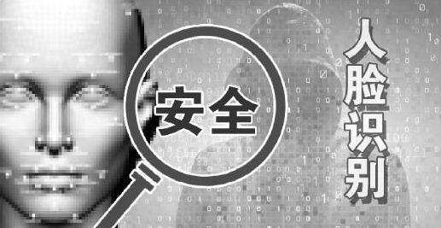
4.2.1 人工智能平台中的智能工具
@
人体生物学特征具有唯一性，人脸不能被盗用，但人脸的特征数据存在泄露、被盗用的风险。
安全隐患1
个人账户密码的泄露，可以通过重置密码方式找回，而生物识别信息不可再生、不可重建，一旦泄露无法挽回。
安全隐患2
便捷性和安全性是事物的两个方面，绝对不能因为方便、快捷的诉求而降低了对安全的要求，一定要强化安全意识，千万不要随意刷脸，将自己的生物特征数据轻易的交给别人。
安全隐患3

Slide 21
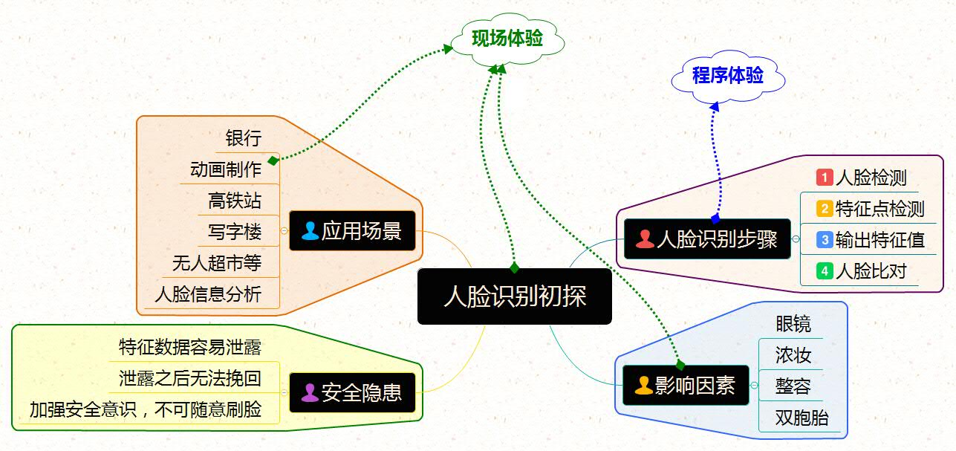
4.2.1 人工智能平台中的智能工具
@
课 堂 小 结

Slide 22
谢谢观看
Thanks for watching

